Slide 1
Отчёт
о проектной практике
Выполнил: | студент 4 курса гр. ПИНб-41 Власов Дмитрий Алексеевич
Руководитель: | Беляков Андрей Юрьевич доцент, к. т. н.

Slide 2
Общая характеристика места практики
Организация: Горный институт УрО РАН (ГИ УрО РАН) — филиал ПФИЦ УрО РАН
Адрес: г. Пермь, ул. Сибирская, 78-А
Срок практики: 01.09.2026 – 28.09.2026
Руководитель от организации: Попов М.Д.
Руководитель от университета: Беляков А.Ю., доцент, к.т.н.

Slide 3
Цель и задачи практики
Цель: сбор, анализ и подготовка материала для проектирования информационной системы в рамках ВКР
Анализ предметной области и существующих решений
Формулирование функциональных и нефункциональных требований
Моделирование: диаграмма прецедентов, концептуальная модель данных, CRUD-матрица

Slide 4
Описание предметной области
Промышленная безопасность горных предприятий: контроль параметров воздуха в выработках
Вентиляционная сеть шахты — граф: узлы (сопряжения, окончания) и рёбра (выработки)
Замеры: S, V, газы (O2, CO, CO2, CH4, NO, NO2, NOx), P, φ, t
Схема сети хранится в .erp-архиве (schema.xml), замеры ведутся вручную в журналах

Slide 5
Существующие технологические решения
Критерий | Системы АГК | Desktop (типа Ventsim) | MineAir
Платформа | Стационарные АРМ | Desktop (Windows) | Android
Назначение | Мониторинг датчиков | Расчёты и симуляция сети | Ручные замеры с привязкой к 3D-топологии
Ручная фиксация замеров | Нет | Нет | Да (выработка / поверхность)
Экспорт замеров | Закрытый формат | Не типично | CSV («;» и «,»)
Стоимость | Высокая | Высокая | Низкая

Slide 6
Обоснование актуальности
Доступ к схеме сети и привязка замера к выработке прямо на объекте
Экспортные форматы схем (.erp) просматриваются только в узком ПО
Замеры фиксируются в бумажных журналах без связи с топологией
Нужен единый формат выгрузки (CSV) для обработки и отчётности

Slide 7
Постановка задачи на проектирование ИС
Разработать мобильное приложение MineAir (Android, Kotlin, Jetpack Compose, OpenGL ES 2.0)
Импорт и 3D-визуализация топологии выработок
Быстрый ввод замеров: автодата, автономер, автоединицы
Замеры по выработке и по точке поверхности, экспорт в CSV

Slide 8
Функциональные требования: топология
Функция | Приоритет
Импорт схемы шахты (.erp, schema.xml) | Обязательно
3D-визуализация топологии (OpenGL ES 2.0) | Обязательно
Управление камерой жестами | Обязательно
Поиск выработки по названию (плоскость XY) | Обязательно
Прозрачность выработок по глубине | Желательно
Сохранение / загрузка модели (JSON) | Желательно
Список и удаление моделей; цвет слоёв | Возможно

Slide 9
Функциональные требования: замеры
Функция | Приоритет
Добавление замера по выработке (тап по выработке) | Обязательно
Добавление замера для поверхности (ручное место) | Обязательно
Выбор типа параметра и ввод значения | Обязательно
Автоединица измерения (можно изменить) | Обязательно
Автодата и автонумерация замеров (с 1) | Обязательно
Экспорт замеров в CSV | Обязательно
Запоминание набора параметров | Желательно

Slide 10
Нефункциональные требования
Категория | Требование
Производительность | ≥ 30 кадров/с в 3D-сцене
Совместимость | Android 7.0+ (API 24)
Ресурсоёмкость | Потоковый разбор XML крупных .erp
Удобство | Минимум действий при вводе замера; однозначные жесты
Формат CSV | Разделители «;» и «,» вне зависимости от локали
Персистентность | Сохранение последнего набора параметров

Slide 11
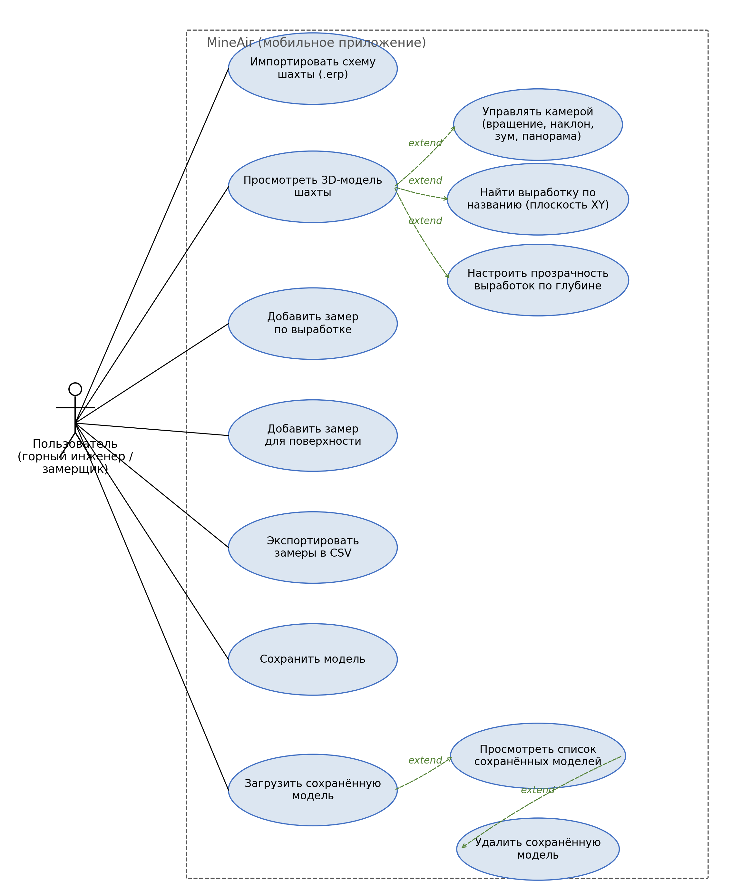
Диаграмма прецедентов

Slide 12
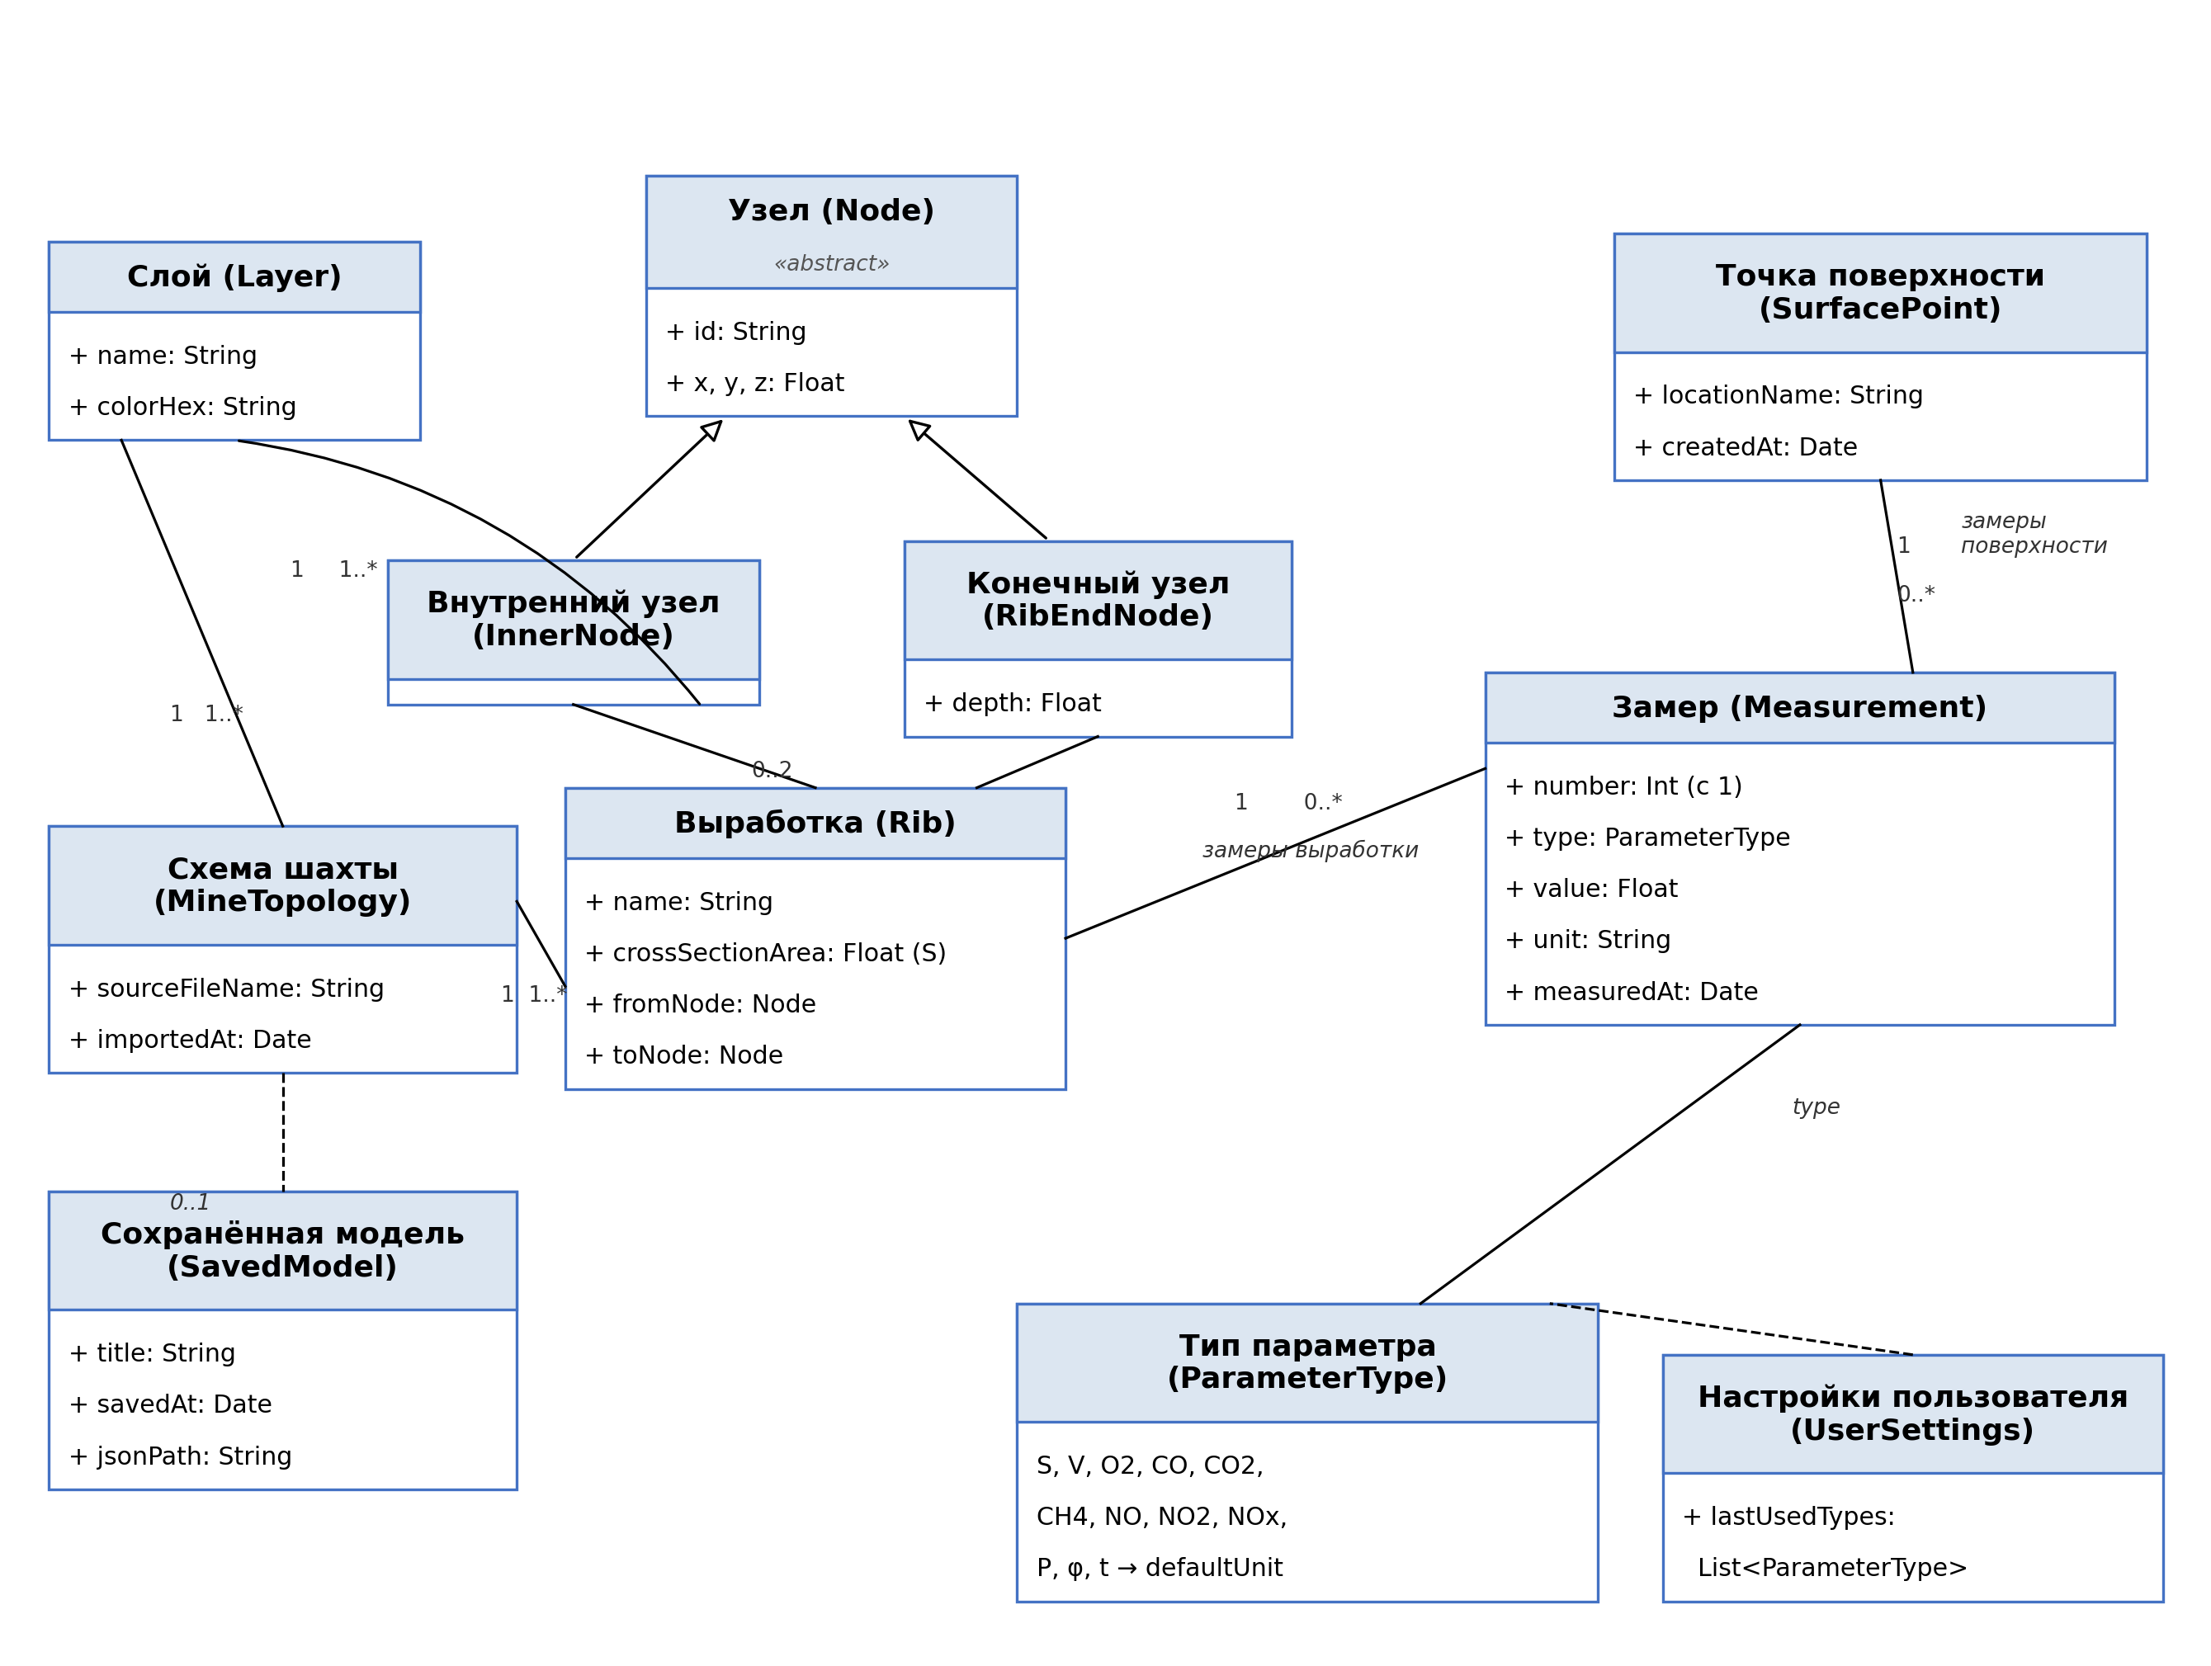
Концептуальная модель данных

Slide 13
CRUD-матрица
Прецедент | Схема | Слой | Узел | Выраб. | Модель | Замер | Точка пов.
Импорт схемы .erp | C | C | C | C
Просмотр 3D-модели | R | R | R | R
Поиск выработки |  |  |  | R
Замер по выработке |  |  |  | R |  | C
Замер для поверхности |  |  |  |  |  | C | C
Экспорт в CSV |  |  |  |  |  | R | R
Сохранить модель | R | R | R | R | C
Загрузить модель | C | C | C | C | R
Список моделей |  |  |  |  | R
Удалить модель |  |  |  |  | D

Slide 14
Результаты практики
Проанализирована предметная область и существующие решения
Сформулированы функциональные и нефункциональные требования
Построены диаграмма прецедентов, концептуальная модель данных, CRUD-матрица
Результаты — основа для проектирования архитектуры (C4) и БД на следующем этапе

Slide 15
Предполагаемая тема ВКР
Разработка мобильного приложения для выполнения замеров параметров воздуха в рудниках с 3D-визуализацией топологии выработок (MineAir)

Slide 16
Спасибо за внимание!

